Slide 1
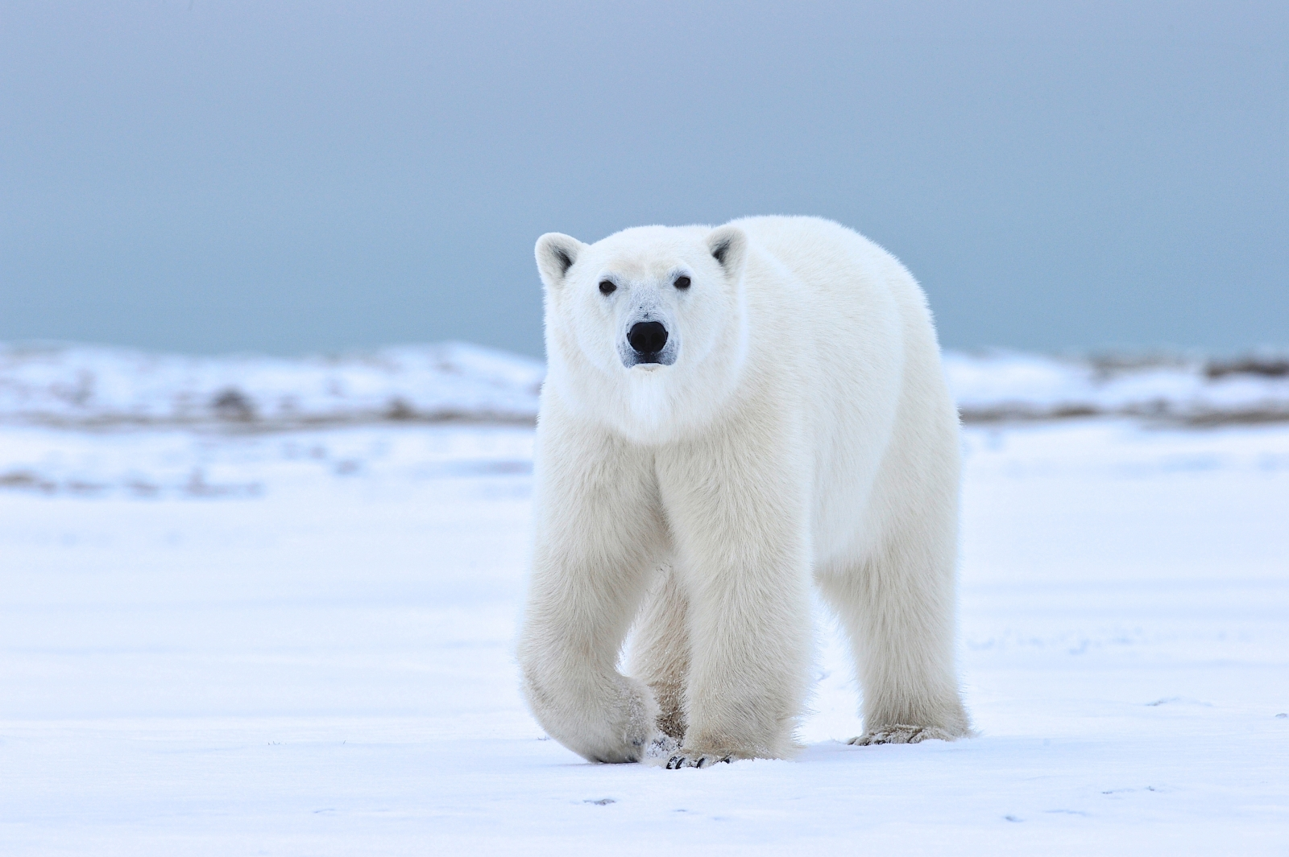
Белый мишка - черный нос,
Любит зиму и мороз!
Экспедиция
в Арктику
МКУК «Детская библиотека» Старощербиновского сельского поселения
28.01.21

Slide 2
Сев на ледяную глыбу,
Я ловлю на завтрак рыбу.
Белоснежным я слыву
И на Севере живу.

Slide 3
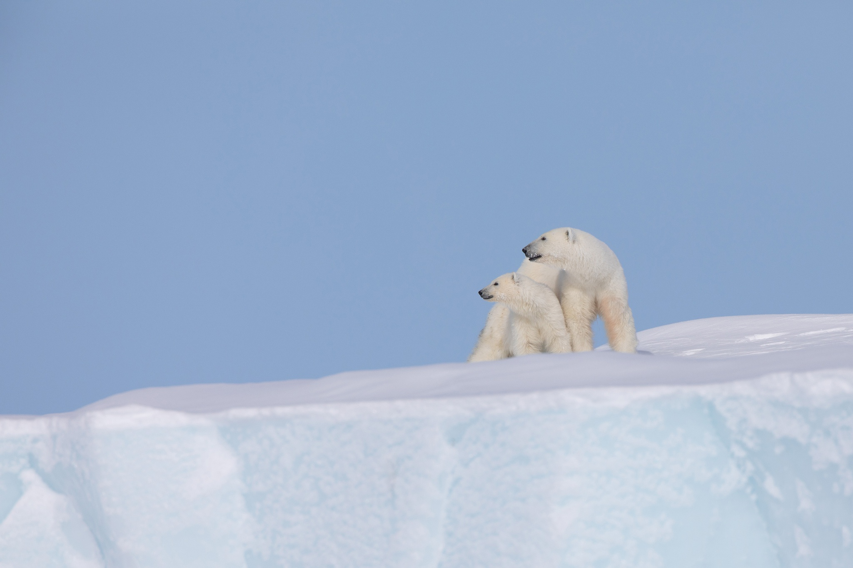
Белый медведь – вид, который находится на грани вымирания. Ежегодно
27 февраля в мире отмечается Международный день полярного медведя. Основной целью проведения Дня является распространение информации о полярных медведях и привлечение внимания общества к необходимости их охраны.
А что вы знаете о полярном мишке?

Slide 4
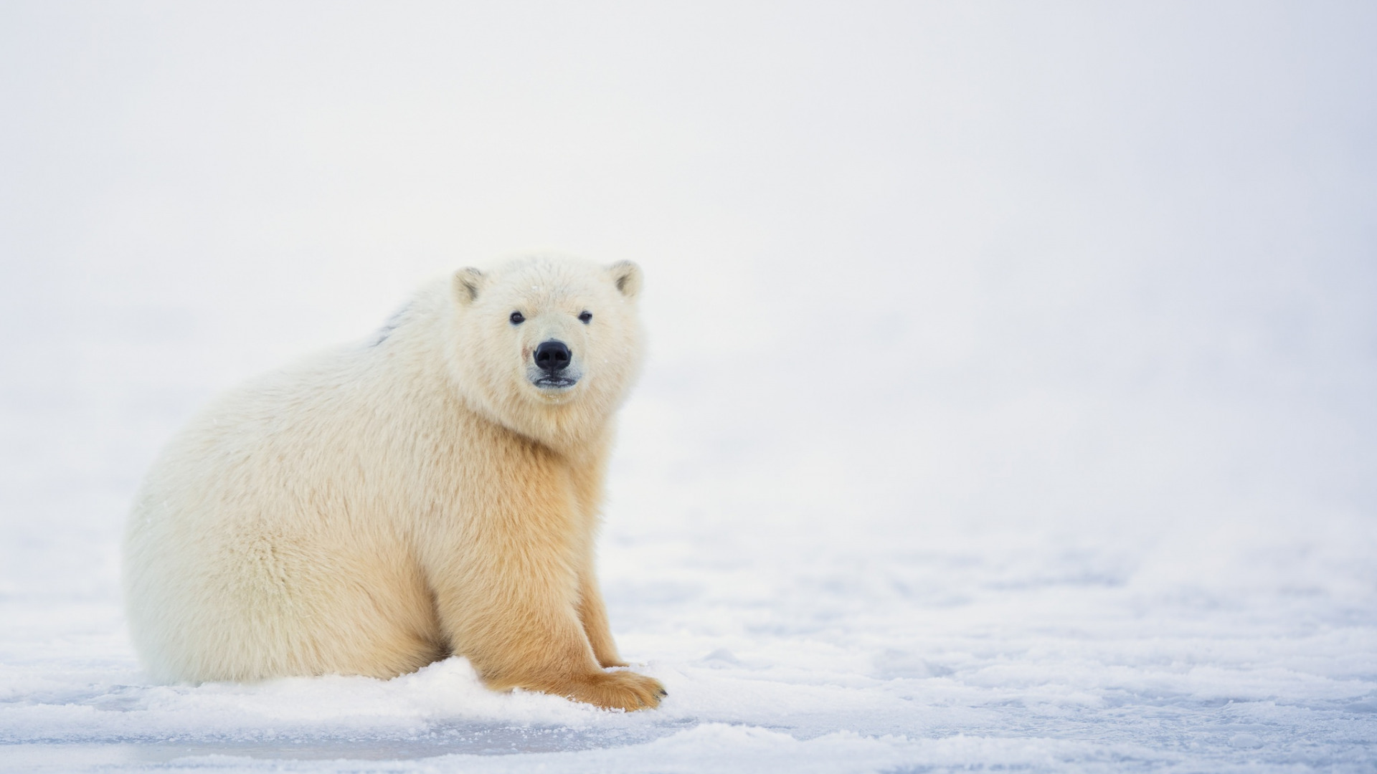
Как еще называют белого медведя?
белый медведь
полярный медведь
северный медведь
ушкуй
умка (чукотское название взрослого самца белого медведя)

Slide 5
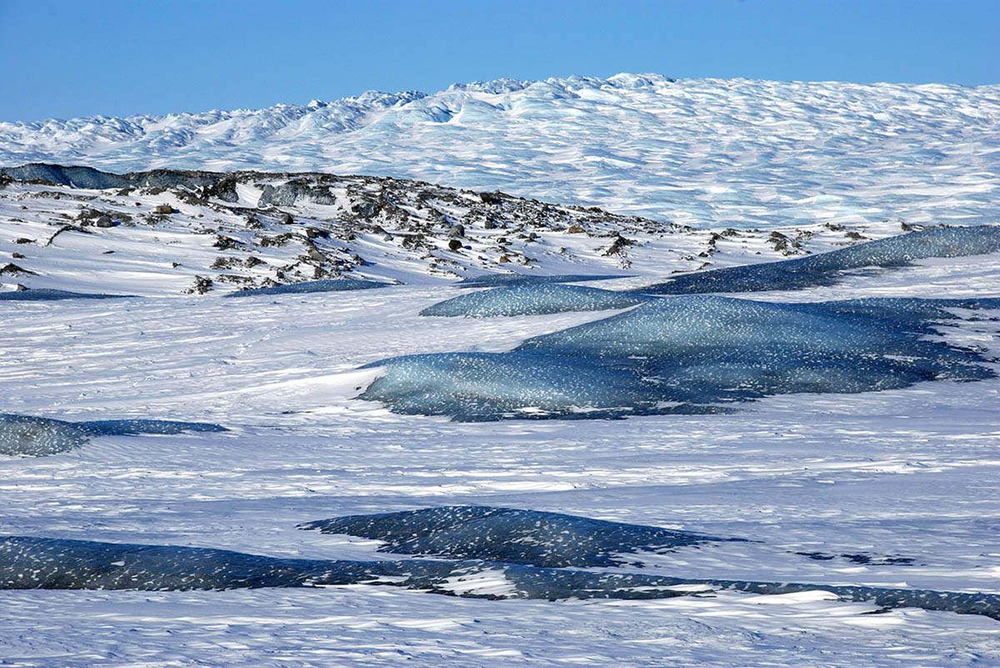
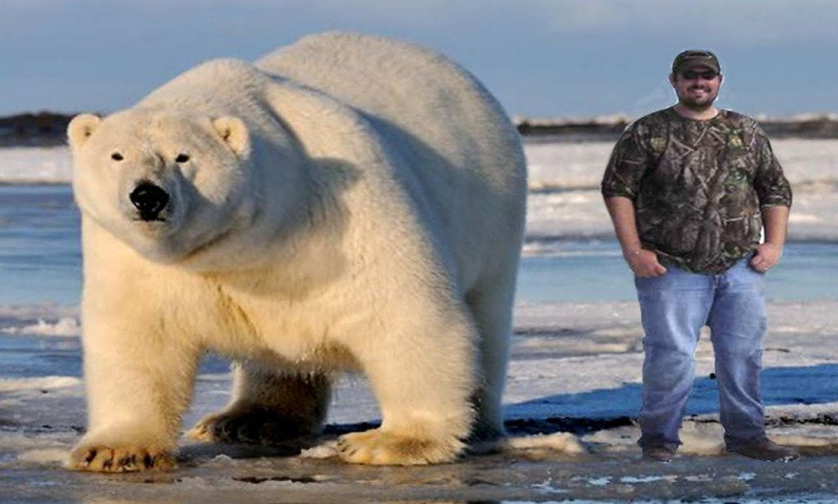
Самый
крупный экземпляр белого медведя имел вес в одну тонну и длину
3 метра!

Slide 6
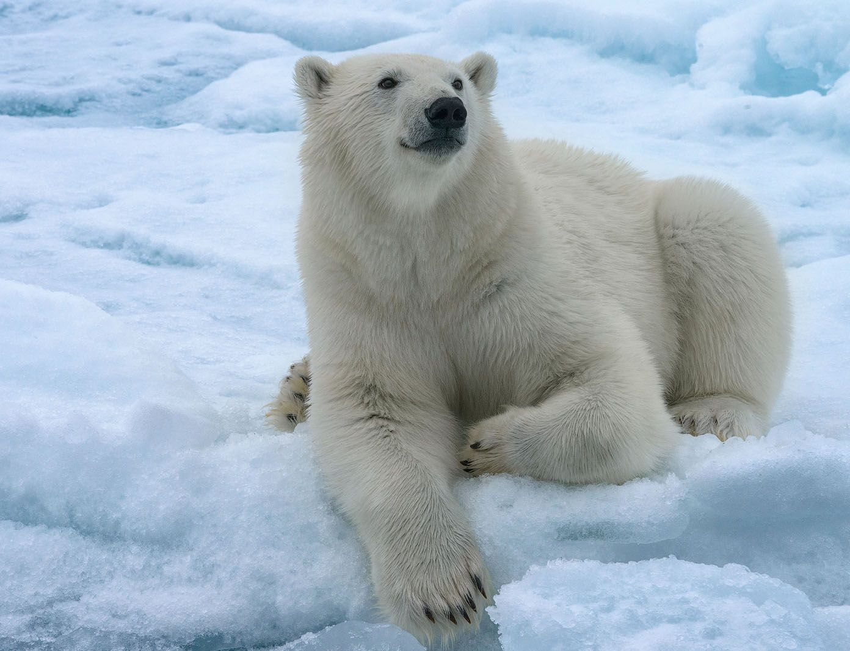
Кожа у медведей толстая, черного цвета, это хорошо видно на лапах. Все тело белого мишки покрывает мех, защищающий от сильных морозов и позволяющий чувствовать себя комфортно даже в ледяной воде. Мехового покрова лишены лишь нос и подушечки лап. Окрас шубы может быть кристально белым, желтоватым

Slide 7
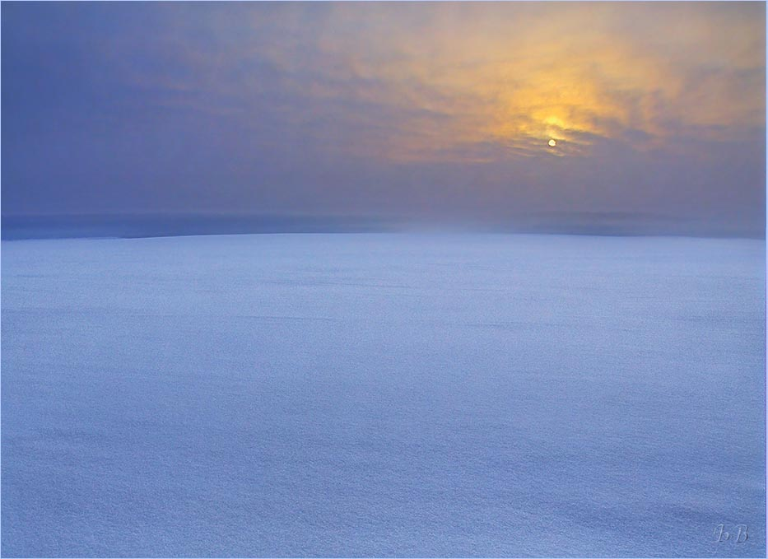
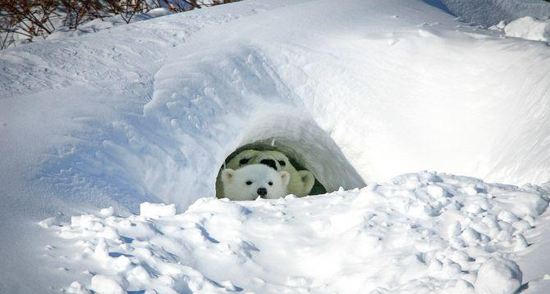
Белых медведей можно назвать отличными строителями – в снегу они сооружают многокомнатные берлоги, снабжая их даже вытяжкой.

Slide 8
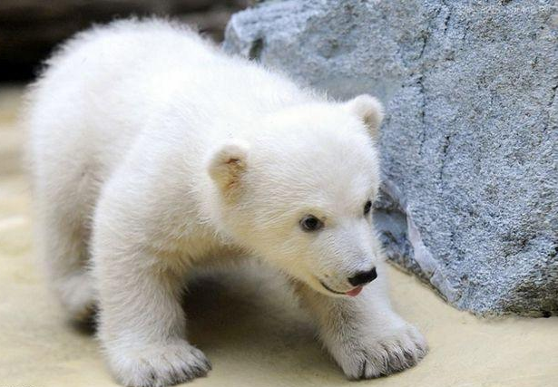
Вес новорожденного медвежонка менее 1 кг

Slide 9
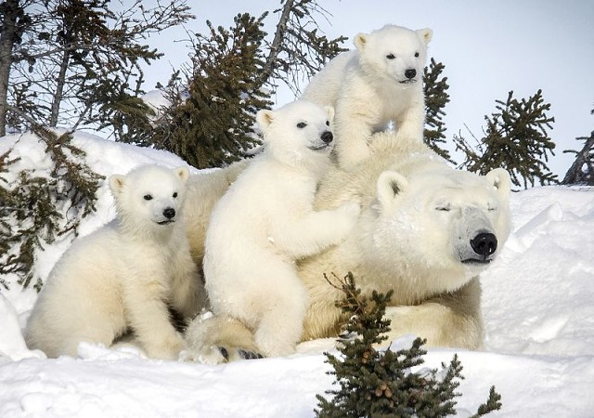
В три месяца они с мамой
выходят из берлоги.

Slide 10
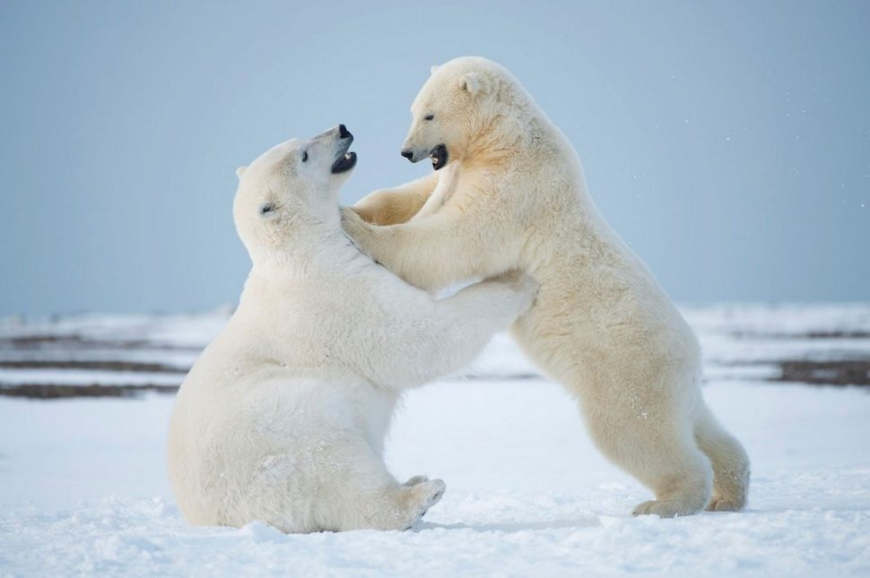
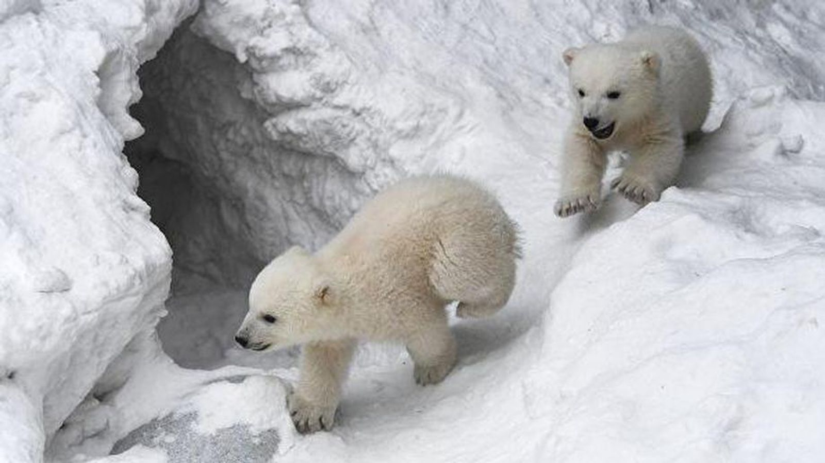
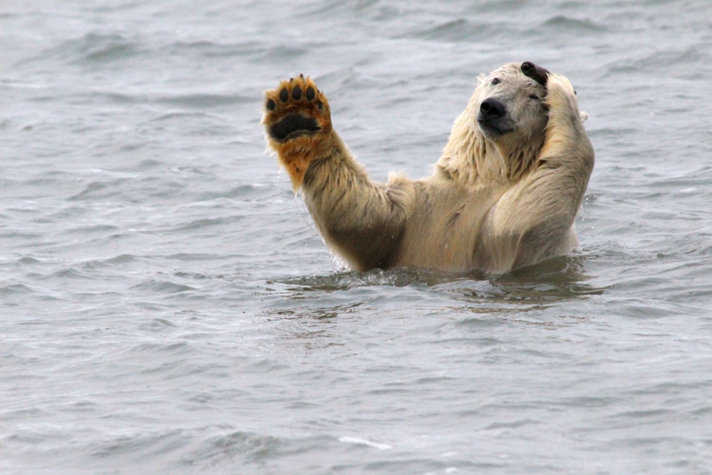
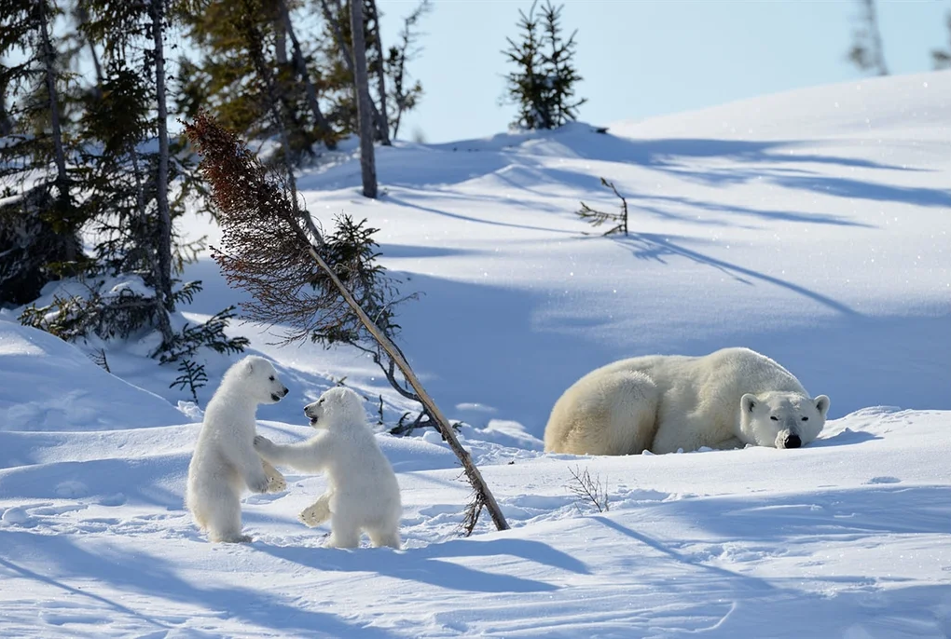
А медвежата любят пошалить

Slide 11
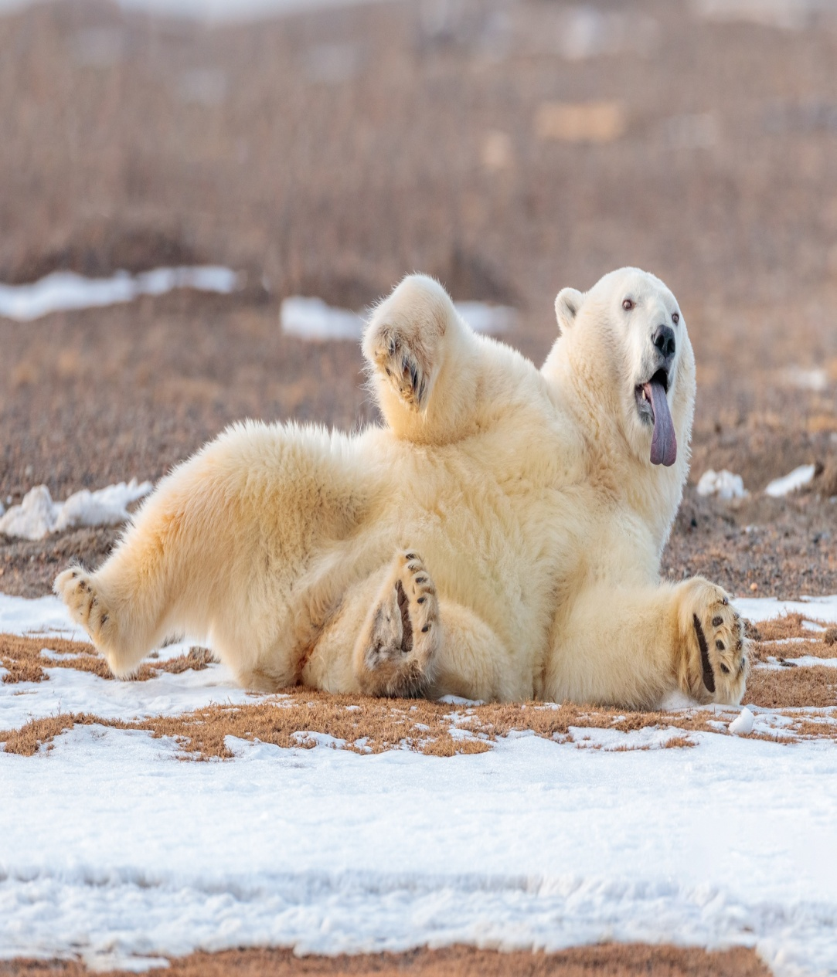
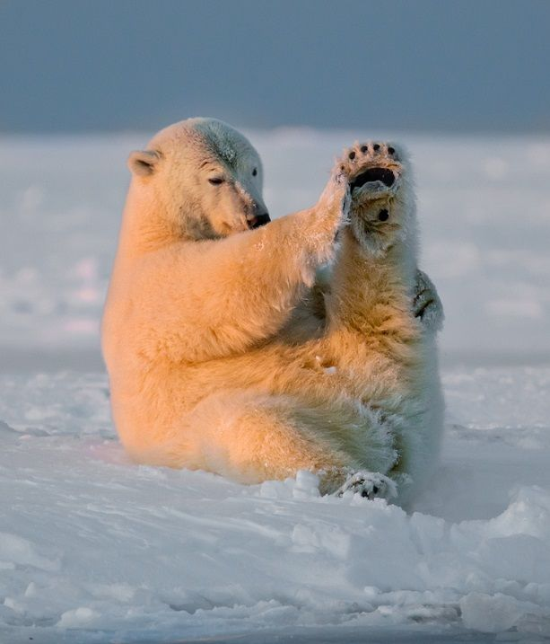
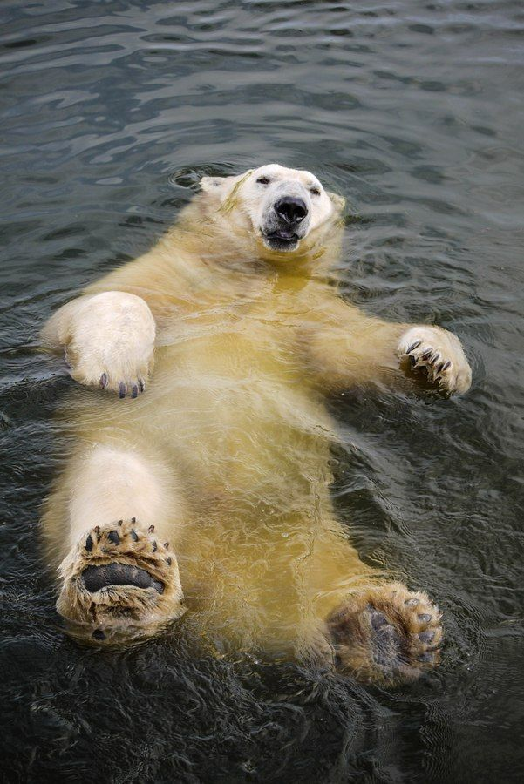
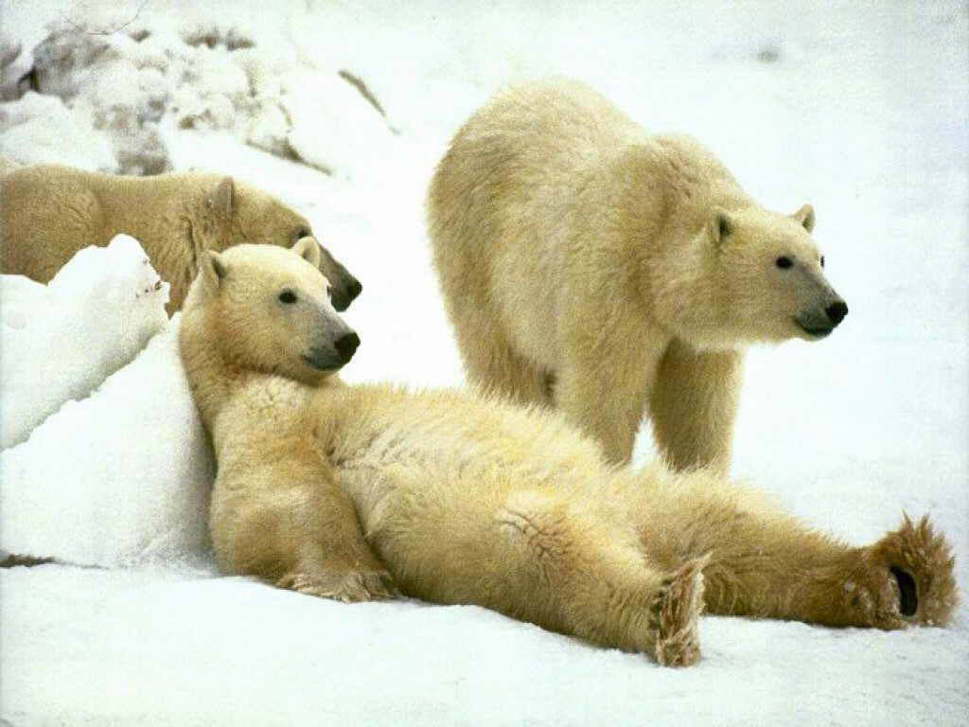

Slide 12
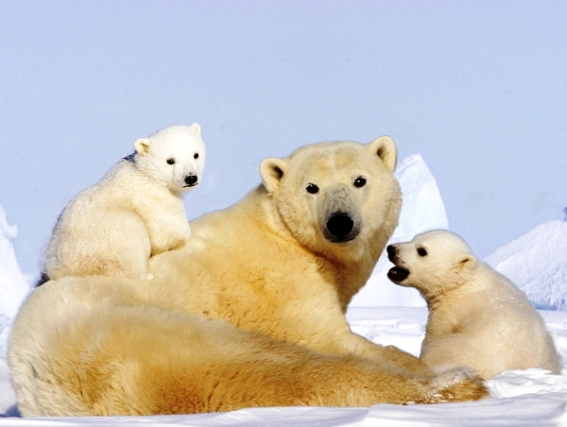
Белых медведей считают большими чистюлями поскольку загрязненный мех медведей теряет свои изоляционные свойства.

Slide 13
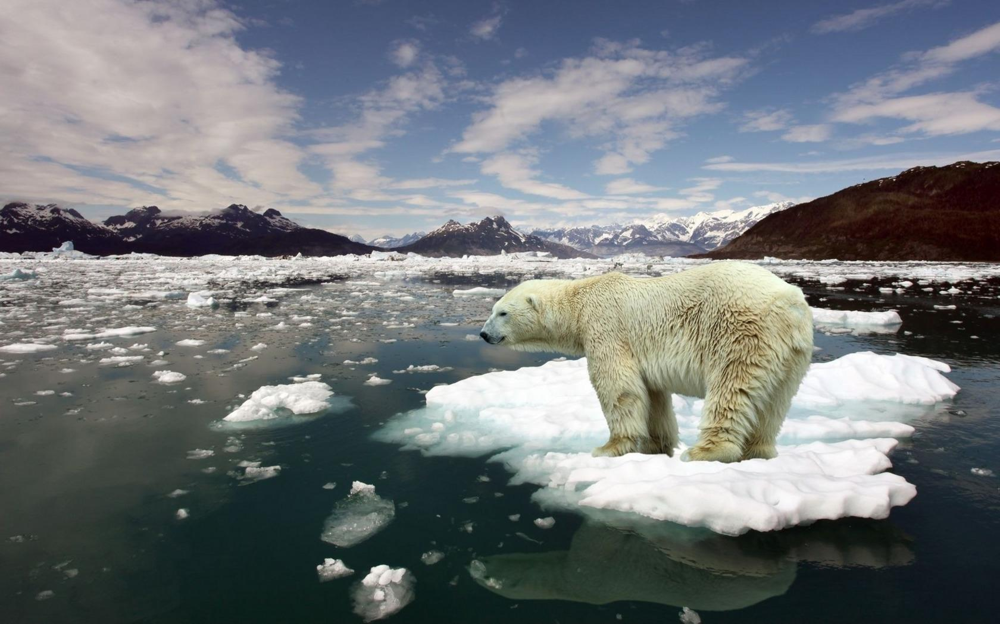
Белый медведь – вечный кочевник

Slide 14
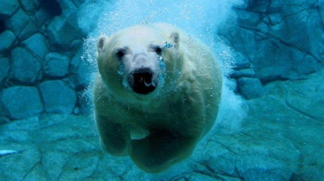
Эти крупнейшие хищники Севера способны проплыть 150 километров, развивая скорость 10 км/час.

Slide 15
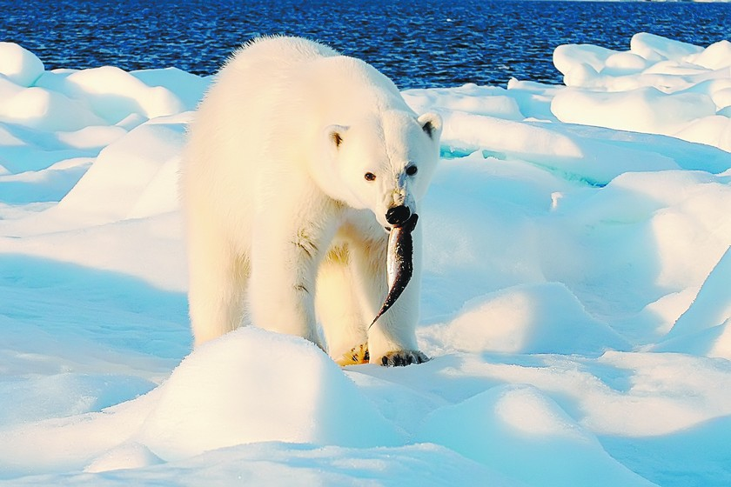
Охота грозного обитателя приполярных областей завершается удачей лишь
в 2 процентах случаев.

Slide 16
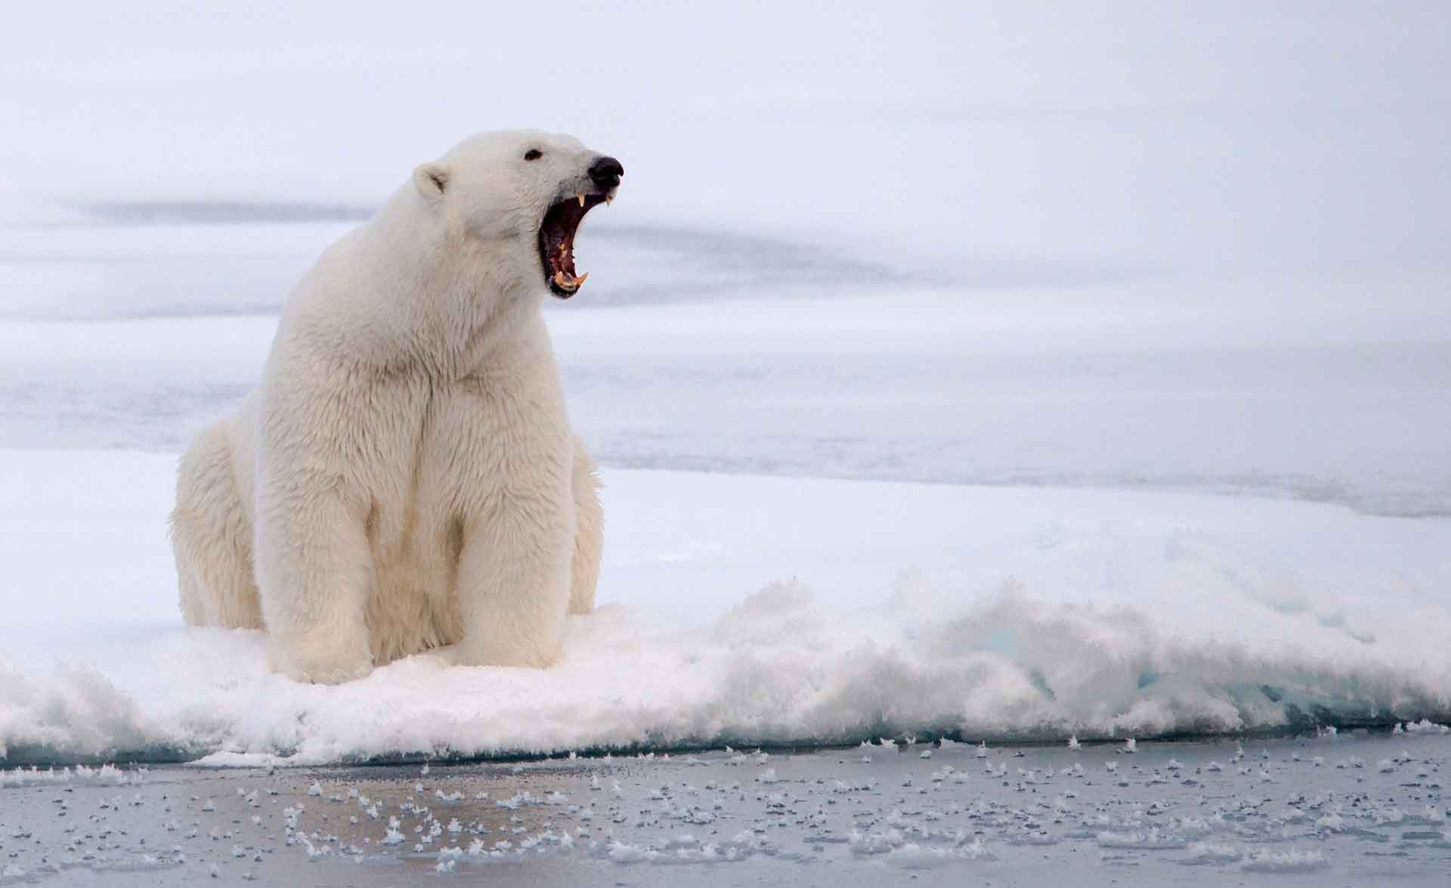
Своей приличной продолжительностью жизни – 25 лет, полярный медведь обязан отсутствием
соперников. Разумеется, если не учитывать человека

Slide 17
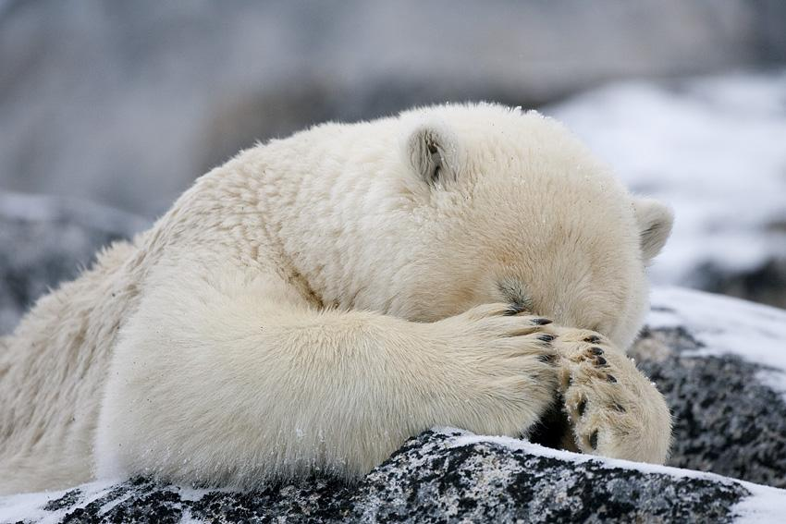
Когда медведи спят, они закрывают нос лапой, чтобы сохранить тепло.

Slide 18
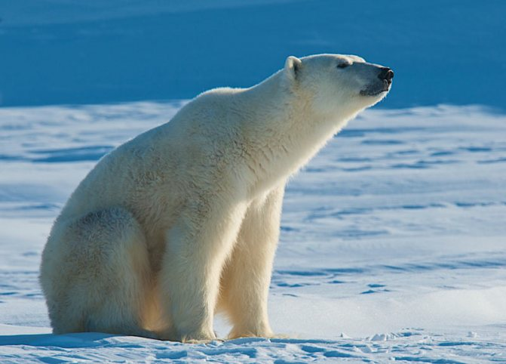
Полярные медведи обладают очень острым нюхом, который может учуять такую жертву, как тюлень, даже на расстоянии 20 километров или на глубине в один метр подо льдом.

Slide 19
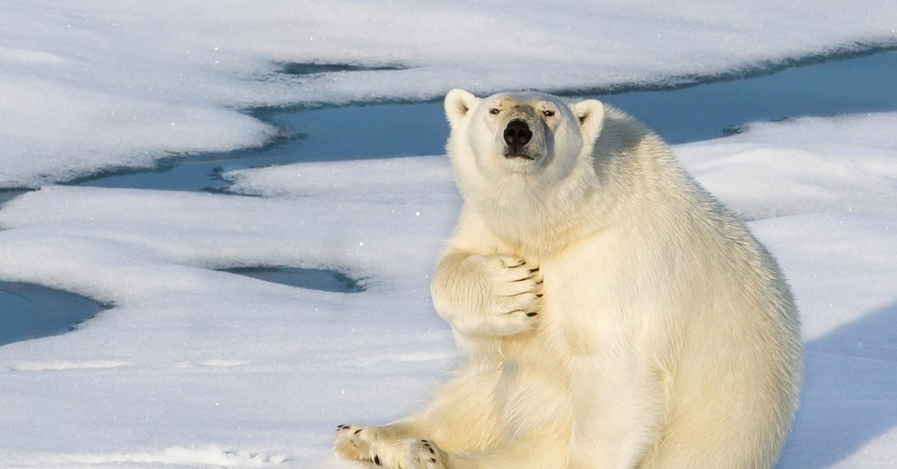
Специалисты очень обеспокоены тем, что виды полярных медведей постепенно сокращаются, предвещая о том, что к 2050 году белый житель Арктики может исчезнуть навсегда. Это стало поводом занести полярного мишку в международную и российскую Красные книги.

Slide 20
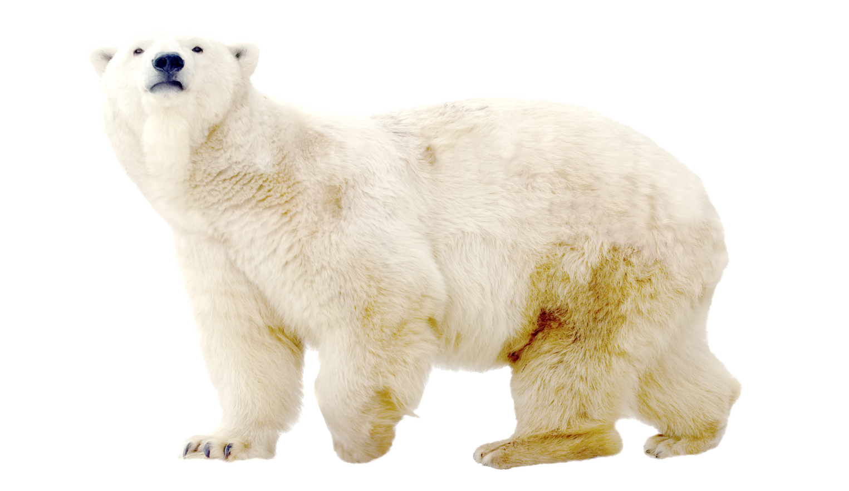
Бродят в толстых шубах белые медведи, Самые большие хищники на свете. На моржей порою нападать решаются. Впрочем, и рыбёшкой тоже не гнушаются. Кроме человека, нет врагов практически У красавцев этих из пустынь арктических.

Slide 21
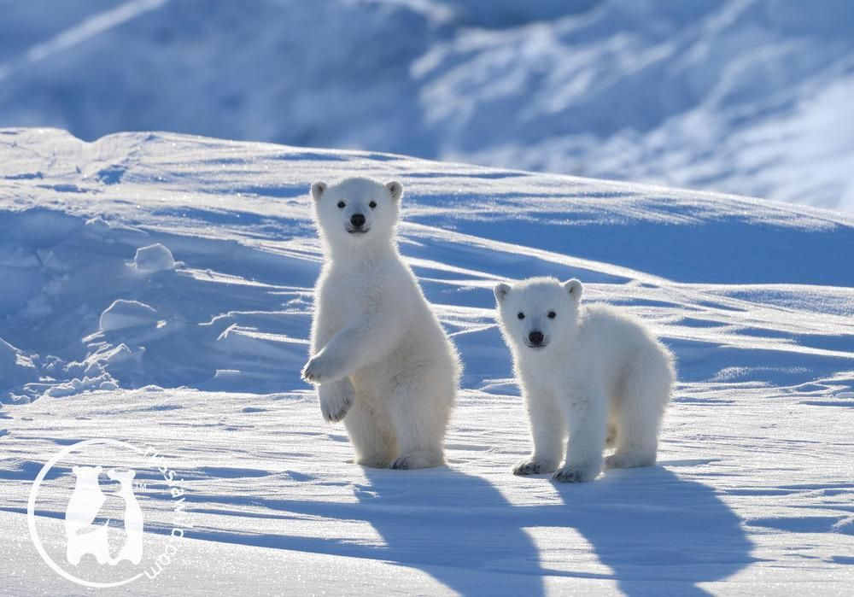
С каждым годом число белых медведей резко сокращается и поэтому они
нуждаются в нашей заботе и охране.

